Slide 1
Nếu computer của học sinh không có camera để chụp hình hay quay video thì cách dễ nhất là quý phụ huynh download Google Classroom app trên phone hay tablet.
Khi học sinh sign in vào lớp trên app, học sinh sẽ thấy như hình bên phải.
It’s best to download the Google Classroom app on your phone or tablet to submit your homework photos or videos. When you sign in the class, you will see as shown here.

Slide 2
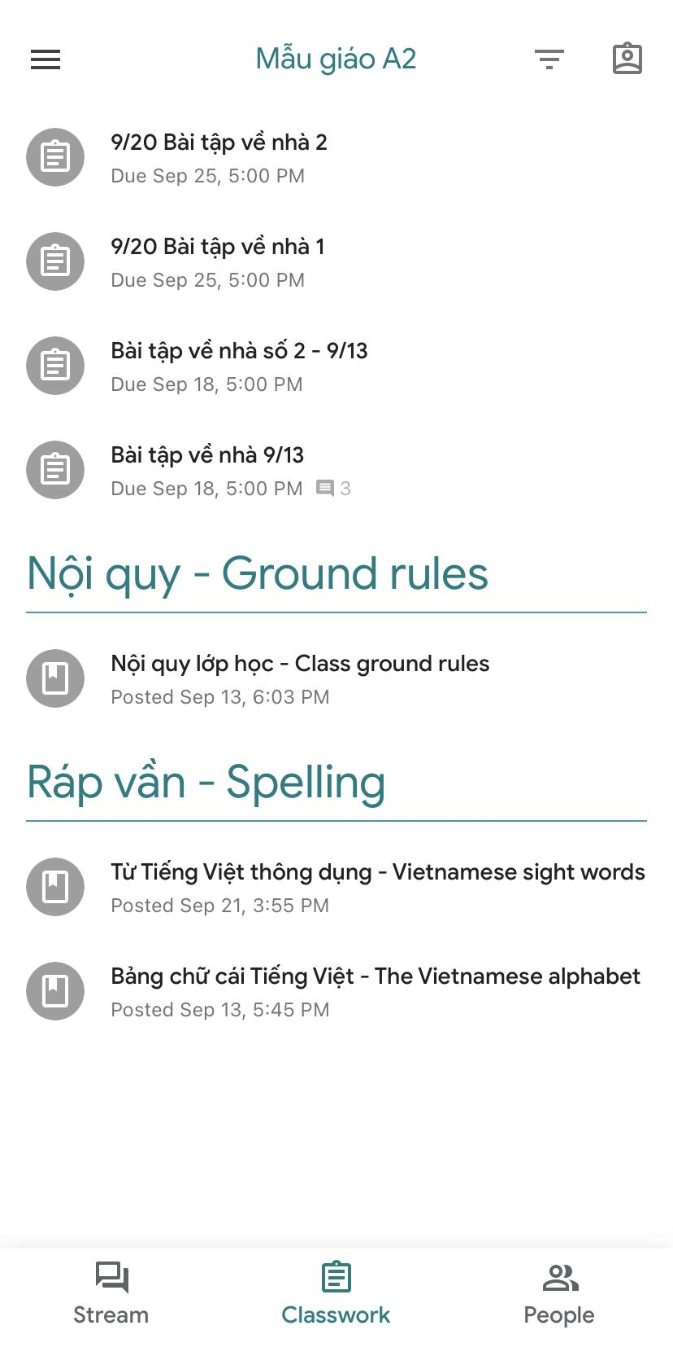
Khi click vào Classwork, học sinh sẽ thấy danh sách bài tập về nhà. Chọn bài tập cần làm và nộp.
When clicking on Classwork, you will see the homework list. Select the one you want to view and submit.

Slide 3
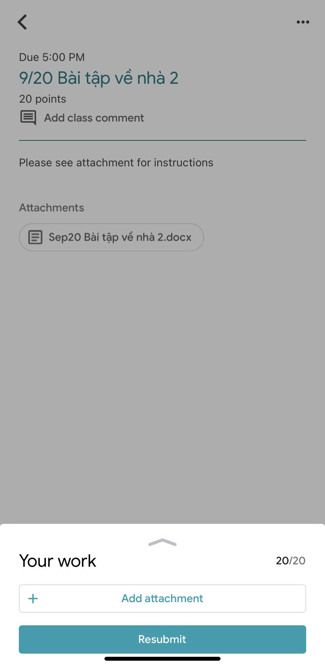
Khi click vào bài tập, học sinh sẽ thấy phần hướng dẫn của giáo viên. Sau đó, học sinh làm bài trên giấy và tập đọc. Khi đã làm xong và sẵn sàng nộp bài, click vào“Your work” bên dưới. Click “Add attachment”.
When you select the homework, follow the instructions and complete the homework on your paper or practice the reading. . When you are ready to submit, click “Your work” at the bottom, and click “Add attachment”.

Slide 4
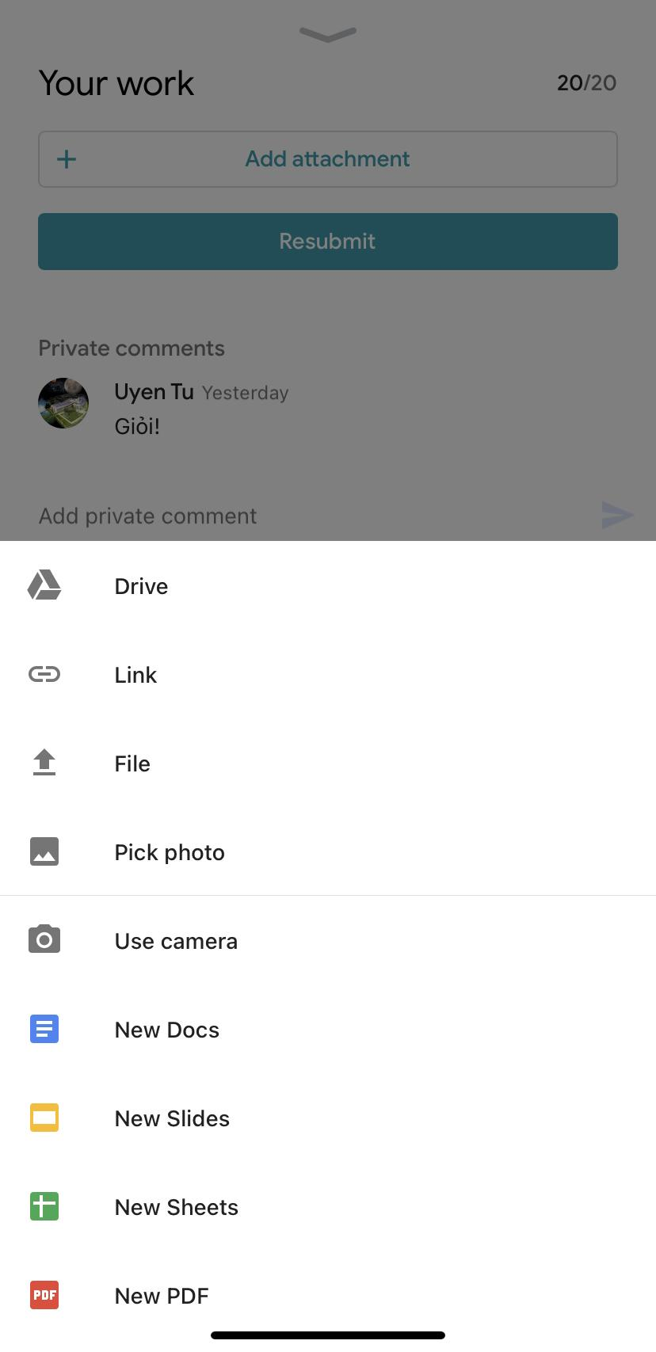
Nếu đã có hình hoặc video trên phone/tablet, học sinh chọn “Pick photo”. Nếu muốn chụp hình hoặc quay video ngay trên app và nộp bài, chọn “Use camera”.
If you want to submit a photo or video from your phone library, select “Pick photo”. If you are ready to take a photo or record a video for your homework, select “Use camera”.

Slide 5
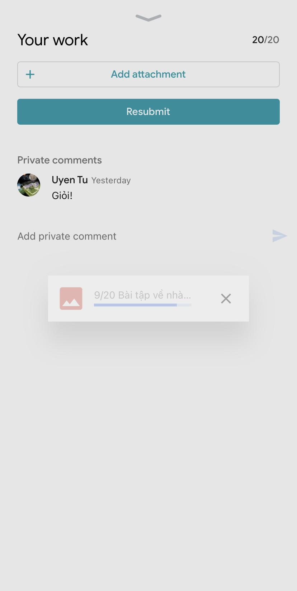
Sau khi học sinh chụp hình hoặc chọn hình bài cần nộp, hình hoặc video sẽ được attach vào bài tập đó.
After you took or picked your photo or video of your homework, it will be attached to the homework on the app.

Slide 6
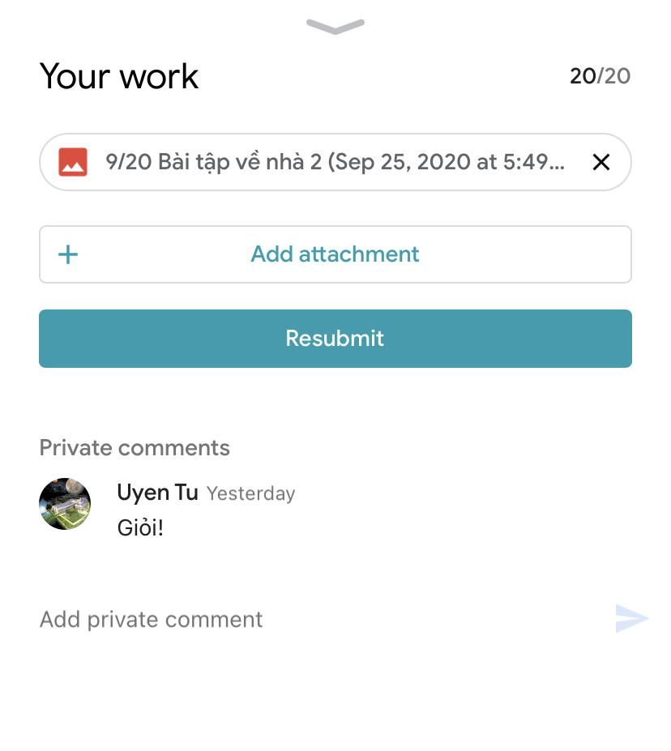
Sau khi bài đã attach, click “Submit” hoặc “Resubmit”.
After the homework is attached, click Submit (new) or Resubmit (redo).

Slide 7
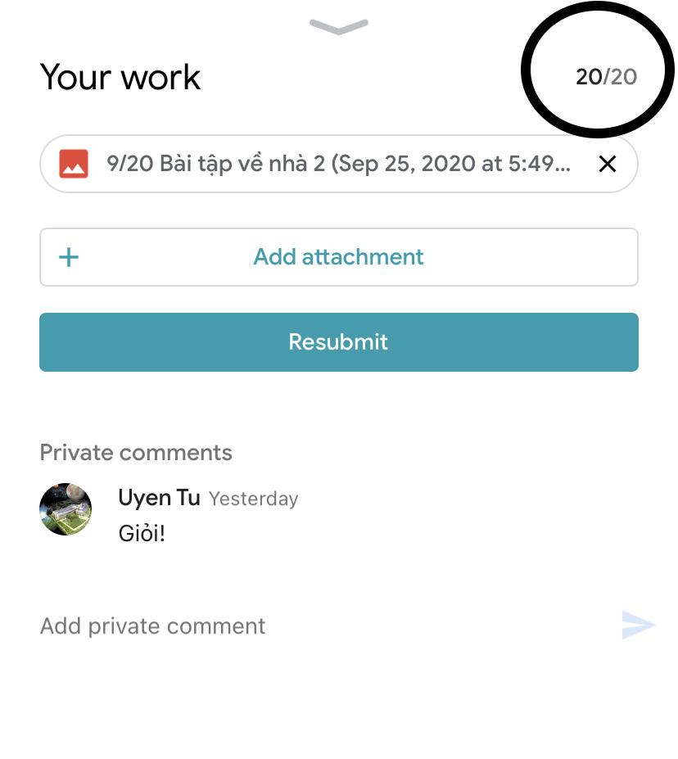
Khi giáo viên trả bài đã có điểm, học sinh không cần phải nộp lại. Nếu học sinh làm bài sai hoặc thiếu, giáo viên sẽ trả bài và hướng dẫn học sinh làm và nộp lại, lúc này bài chưa có điểm.
When your teacher returns your homework with grade, you are done and don’t need to resubmit. If your homework needs improvement, your teacher will return it to you with comments, you then redo and resubmit it.

